Slide 1
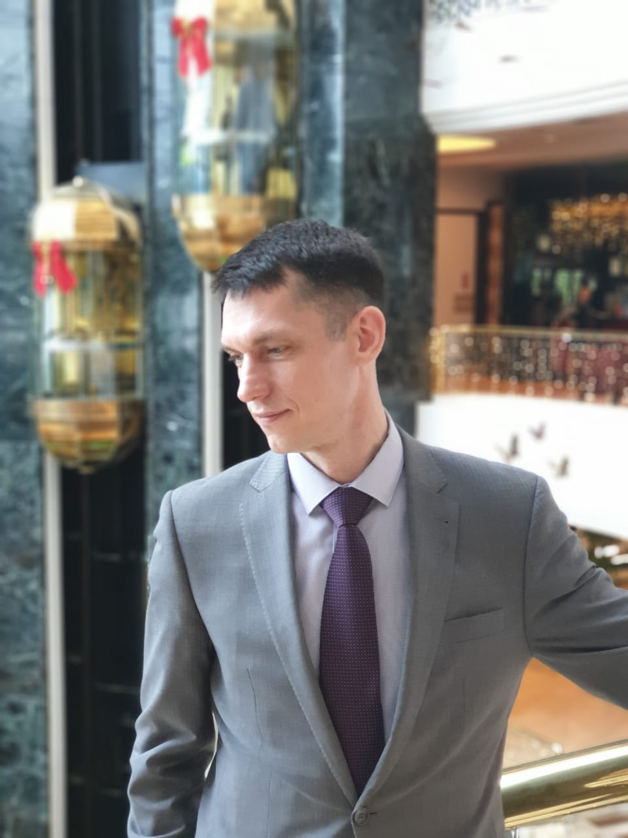
Гарбуз Олег Леонидович
Финансовый консультант
Опыт работы в финансовой сфере 19 лет, из них 16 лет в банках;
В Федеральном реестре РФ консультантов-методистов по финансовой грамотности на портале www.portal-kmfg.ru;
Сертификат консультанта по финансовой грамотности для взрослого населения проекта Минфина РФ;
Специалист финансового рынка по брокерской и дилерской деятельности, квалификационный аттестат ФКЦБ серии АА №019633.
Тел. +7 912 947-70-37
E-mail: gl_oleg2004@mail.ru

